Slide 1



Einführung in die Methoden der Textanalyse und des wissenschaftlichen Arbeitens
4. Sitzung: Literaturrecherche
26.04.2022, Job Schepens

Slide 2
Ziele der heutigen Sitzung
Sie können:
Ein Forschungsthema auswählen und eine dazugehörige Forschungsfrage entwickeln
Die Literaturrecherche inhaltlich sinnvoll vorbereiten und erste Artikel zu Ihrem gewählten Forschungsthema finden

Slide 3
Aufgabe von letzte Woche
Suchen Sie sich einen thematischen Schwerpunkt aus (oder ordnen Sie sich gleich einem Thema zu)
Typische Forschungsschwerpunkte der Empirischen Bildungsforschung am IFS: Kompetenzentwicklung, Motivation, Selbstreguliertes Lernen, Schulqualität, Unterrichtsqualität, Medien, soziale Ungleichheiten, Geschlechtsbezogene Disparitäten
Laden Sie sich bis nächste Woche das entsprechende Kapitel aus Reinders (2015). Empirische Bildungsforschung - Gegenstandsbereiche herunter und verschaffen sich einen Überblick
https://katalog.ub.tu-dortmund.de/id/ir01388a:ubd.lobid:990207878740206441

Slide 4
Agenda
Forschungsthema & Forschungsfrage
Literaturrecherche: Input
Literaturrecherche: Gruppenarbeit

Slide 5




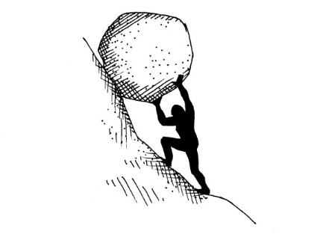

Wahl eines Forschungsthemas
Welche Kriterien sind für die Wahl relevant?
1. Persönliches
Interesse
2. Methodische und theoretische Vorkenntnisse zum Thema
3. Wissenschaftliche
Relevanz
4. Praktische Relevanz
5. Empirische Untersuchbarkeit (Ethik, Aufwand, Zeit, Kosten, Risiken)
6. Betreuungsangebot
Evaluation &
Wissenstransfer
Notes:
1. man sich damit lange und intensiv beschäftigt, sollten sie interessiert und motiviert sein sich mit dem Thema auseinanderzusetzen
2. (zB durch Hausarbeiten oder Praktika) erleichtert Erarbeitung, da selbstständig
3. Das Thema sollte nicht nur Sie persönlich interessieren. Der Erkenntnisgewinn sollte der gesamten Forschungscummunity dienen
4. Anwendungs- und Auftragsforschung auch relevant (z.B. Evaluationsstudien), Kooperation mit Praxispartnern, gesellschaftliche Relevanz durch Beiträge zur Lösung gesamtgesellschaftlicher Probleme
5. Angst auslösen nicht ok; Leistung gefährden nicht ok; technische Kosten zu hoch, Zeitlicher Rahmen für Versuchspersonen oder Forrscher unrealistisch
6. Betreuer nicht sehr hilfreich oder motiviert, wenn sie gar keine Ahnung haben; selbst rechtzeitig darum bemühen, eine entsprechend inhaltlich qualifizierte und motivierte Betreuung zu finden.

Slide 6
Was ist wissenschaftliche Relevanz?
Problem:
Das Forschungsproblem ist ungelöst‚ Wissenslücke (nicht zu breit oder zu spezifisch)
Ziel / Zweck / Absicht:
Die Zielsetzung ist ambitioniert / geht über den aktuellen Wissensstand hinaus
Beitrag:
Der wissenschaftliche Verdienst / Beitrag ist von hoher Qualität, einzigartig, ein Durchbruch (neuen und zuverlässige Erkenntnisse)

Slide 7

Forschungsthema/Forschungsproblem?
Forschungsthema: Untersuchungsgegenstand
Forschungsproblem: Konkrete Fragestellung, die in Hypothesen und oder Forschungsfragen ausdifferenziert sind
P
FT
Trägt das gegliederte Schulsystem zu soz. Ungleichheit bei?
Leistungsangst
P
FT
Brauchen wir eine neue Unterrichtskultur?
Unterrichtsqualität
P
FT
Welche Faktoren tragen zu Leistungsunterschieden bei Mädchen und Jungen bei?
Berufswahl-entscheidungen von Mädchen und Jungen
FT
P
Determinanten von Schulleistung
Was sind die Determinanten von Schulleistung?
Notes:
Thema: Untersuchungsgegenstand oder Sachverhalt einer Disziplin
Problem: Das Forschungsproblem wird auch oft als Fragestellung einer Studie bezeichnet und in mehrere Forschungshypothesen und/oder Forschungsfragen ausdifferenziert.
In Einzelarbeit zusortieren lassen. Dann dran nehmen.
Was kennzeichnet Unterschiede:
Thema: sehr viel breiter, Aus verschiedenen fachlichen Perspektiven untersuchbar
Forschungsproblem: Welche Erkenntnisse zu einem Thema gewonnen werden sollen
ABER: Fragestellungen sind manchmal sehr allgemein
Versuchen Sie in Ihren Abstracts, Fragen zu formulieren und nicht nur Sachverhalte zusammenzufassen.
Ich möchte Leistungsangst untersuchen. Das reicht nicht aus. Sie brauchen auch eine Fragestellung und das ist das Ziel der Formulierung des Abschnitt zur theoretischen iIntergrund. Sind Mädchen ängstlicher als Jungen?

Slide 8
Forschungsthema/Forschungsproblem?
Herausforderung 1: Zu allgemeine Fragen „Welche Rolle spielt Leistungsangst in der Schule?“
Was ist Leistungsangst? Wovon hängt sie ab? Rolle für was?
Welche Aspekte von Angst sollen untersucht werden? (z.B. Genderunterschiede, Ursachen, Konsequenzen…)
Wie kann man „Angst“ beobachtbar/messbar machen?
Was wird in der vorhandenen Forschung untersucht?
Was sind die Vor- und Nachteile unterschiedlicher Definitionen und Messung von „Angst“? usw.
Notes:
Es gibt 2 typische Probleme bei der Themenwahl und bei der Definition von Fragestellungen.
Allgemein: nicht sinnvoll untersuchbar, da nicht klar eingegrenzt
Rolle für was – unterschiedliche Bedeutung für unterschiedliche Aspekte: für die Leistung (inkonsistente Korrelationen), für das Wohlbefinden in der Schule (negative Korrelation)
Bessere Frage: „Warum ist der Zusammenhang zwischen Angst und Leistung nicht immer negativ?“ (basiert auf bisheriger Forschung zu inkonsistenten Befunden)
Definition/Messung von Angst: Physiologische Messungen, Fragebögen (geringe Korrelation)

Slide 9
Forschungsthema/Forschungsproblem?
Herausforderung 1: Zu allgemeine Fragen
Herausforderung 2: Zu komplexe Fragen „Wie kann man soz. Ungleichheit reduzieren?“
Definition? Aspekte? Wirkmechanismen?
Umfassende Literaturrecherchen sind notwendig!
Notes:
Soziale Ungleichheit in welchem Bereich? Schulbildung? In Deutschland oder global betrachtet?
Und es muss untersuchbar sein!
Wie lösen wir diese Probleme? 1) Umfassende Literaturrecherchen, 2) Bezug auf Studien – Sie sollten den Forschungsstand sehr gut kennen, bevor Sie einen eigenen Beitrag leisten können.
Forschungsproblem (also die Forschungslücke) meist in 2-3 Forschungsfragen aufgegliedert, die einzeln beantwortet werden und ein Gesamtbild ergeben

Slide 10
Hypothesen vs. Forschungsfragen
Wann sollten Sie Hypothesen formulieren?
Eine klare theoretische Grundlage („Wenn A, dann B“)
„Angst“ = „Geringe Erfolgserwartung“ & „Subjektive Wichtigkeit“
Stützen sich auf vorherige Studien (z.B. Pekrun, 1992, 2002)
Wann sollten Sie Forschungsfragen formulieren?
Zu wenig Vorwissen, um Hypothesen aufstellen zu können
Widersprüchliche Evidenz = eindeutige Hypothese nicht möglich
H1: Es besteht ein negativer Zusammenhang zwischen Fähigkeitsselbstkonzept und Leistungsangst im Fach Mathematik.
H2: Im Durchschnitt haben Mädchen im Fach Mathematik ein geringeres Fähigkeitsselbstkonzept und berichten mehr Leistungsangst als Jungen.
Forschungsfrage: Gibt es Geschlechtsunterschiede bzgl. Leistungsangst im Trait vs. State?
Notes:
Unterscheidung eher für quantitative Studien bedeutsam:
Bei Forschungsfragen wird ergebnisoffen gefragt, ob ein Effekt existiert. Wenn empirische Befunde zur Forschungsfrage schon vorliegen, kann eine bestimmte Effektrichtung erwartet werden: Hypothesenbildung.
Qualitative Studien haben meist offene Forschungsfragen → zur Erkundung eines Sachverhaltes sowie zur Generierung neuer Theorien (Zum Beispiel: Wie erleben Mädchen die Leistungsangst?, Welche körperlichen und psychischen Symptome haben Sie in Leistungssituationen oder wie gehen sie mit der Leistungsangst im Mathematikunterricht um?)
H1: Eine Zusammenhangshypothese.
H2: Eine Unterschiedshypothese.
Mädchen berichten mehr Angst im Allgemeinen aber nicht in konkreten Situationen (z.B. nicht bei ESM im Mathematikunterricht; Götz et al., Psych Science).

Slide 11
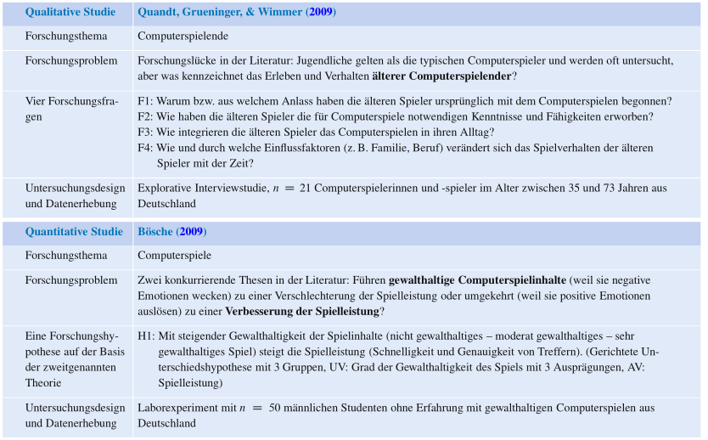
Beispielstudien: qualitativ vs. quantitativ
(Döring & Bortz, 2016)

Slide 12
Agenda
Forschungsthema & Forschungsfrage
Literaturrecherche: Input
Literaturrecherche: Gruppenarbeit

Slide 13
Systematische Literaturrecherchen
Suchbegriffe definieren: Was sind primäre vs. sekundäre Suchbegriffe und wo finden Sie diese?
Grundlagenliteratur
Primär: Diagnostische Kompetenz, Urteilsgenauigkeit, Urteilsfehler…
Sekundär: Halo-Effekt, Milde-/Strenge-Effekt…
Englische Begriffe sowie ggf. verschiedene Begriffe/Synonyme verwenden
Notes:
Primär: Oberbegriffe, zentrale Begriffe (Urteilsfehler)
Sekundär: Spezifische Begriffe, Unterkategorien (Arten von Urteilsfehlern)
Halo-Effekt: Wie ein Heiligenschein überstrahlen einzelne als positiv oder negativ wahrgenommene Merkmale das Gesamtbild.
Milde-/Strenge-Effekt: Dieser Beurteilungsfehler steht in unmittelbaren Zusammenhang mit dem Anspruchsniveau der beurteilenden Führungskraft. Dabei neigt der eine zu einer durchweg zu milden Beurteilung (Ursache kann Angst sein), während ein anderer zu unangemessener Strenge bei der Einschätzung neigt (Ursache kann u. U. ein eigenes hohes Leistungsniveau sein, aus dem die Meßlatte für alle anderen erwächst - besonders ausgeprägt bei exzellenten Fachkräften, die befördert werden).

Slide 14
Systematische Literaturrecherchen
Suchbegriffe definieren
Datenbanken wählen und relevante Literatur finden:
Schneeballverfahren: Quellen aus einschlägigen Studien/Grundlagenliteratur übernehmen (Wer wird häufig zitiert?)
Autor*innensuche: Welche Publikationen hat Mareike Kunter? Ursula Kessels? Ewald Terhart? (vgl. Grundlagenliteratur)
Suchbegriffskombinationen: „self-concept“ AND „gender“
Trunking (depress*)
Notes:
Für eine breite Recherche mehrere Datenbanken nutzen und ggf. auch eine allgemeine Online-Suche mittels Internet-Suchmaschine
Wenn schon viele Studien zu einem Thema (zum Beispiel Selbstkonzept von Lernenden), Suchbegriffskombinationen zur Einschränkung nutzen (AND gender)

Slide 15
Literaturbeschaffung
Datenbanken
Repositorien
Online-Suchmaschine
Lokaler Bibliotheksbestand
Elektronische Zeitschriftenbibliothek (EZB)
Fernleihe
Dokumentenlieferdienste
Autor*innen

Slide 16
Literaturrecherche: Datenbanken
Fachrichtung | Datenbank
Erziehungswissenschaften | ERIC (Education Resources Information Center) http://www.eric.ed.gov FIS Bildung Literaturdatenbank www.fachportal-paedagogik.de
Sozial- und Geisteswissenschaften, Naturwissenschaften | Web of Science (Bestandteil von ISI Web of Knowledge) http://www.isiknowledge.com
Alle | Google Scholar http://scholar.google.com
Psychologie | PsycINFO http://www.apa.org/psycinfo/

Slide 17
Systematische Literaturrecherchen
Suchbegriffe definieren
Datenbanken wählen und relevante Literatur finden:
Forschungsstand systematisieren: Wo fange ich an?
Grundlagenliteratur, Übersichtsartikel, aktuelle Studien…
Notes:
Nützlich Quellen identifizieren (Übersichtartikel wie Review/Metanalyse, aktuelle Studien, Dissertationen)

Slide 18
Nützliche Quellen identifizieren
Übersichtsartikel (Research Reviews)
Eccles, J. S., & Wigfield, A. (2002). Motivational beliefs, values, and goals. Annual Review of Psychology, 53(1), 109–132. https://doi.org/10.1146/annurev.psych.53.100901.135153
Metaanalysen, zB
Dignath, C., Buettner, G., & Langfeldt, H.-P. (2008). How can primary school students learn self-regulated learning strategies most effectively?: A meta-analysis on self-regulation training programmes. Educational Research Review, 3(2), 101–129. https://doi.org/10.1016/j.edurev.2008.02.003
Monografien & Sammelbände, zB
Otto, B., Perels, F., & Schmitz, B. (2015). VI-3 Selbstreguliertes Lernen. In H. Reinders, H. Ditton, C. Gräsel, & B. Gniewosz (Eds.), Empirische Bildungsforschung: Gegenstandsbereiche (pp. 41–53). VS Verlag für Sozialwissenschaften. https://doi.org/10.1007/978-3-531-19994-8_3
Aktuelle theoretische und/oder empirische Zeitschriftenbeiträge
Makarova, E., Aeschlimann, B., & Herzog, W. (2019). The Gender Gap in STEM Fields: The Impact of the Gender Stereotype of Math and Science on Secondary Students’ Career Aspirations. Frontiers in Education, 4. https://doi.org/10.3389/feduc.2019.00060
Pionierstudien bzw. „Klassiker“
Thorndike, E. L. (1932). The fundamentals of learning. https://doi.org/10.1037/10976-000

Slide 19
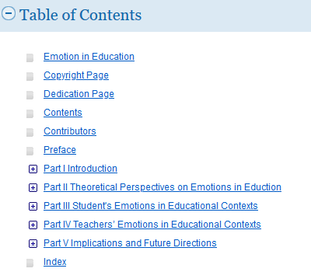

Beispiel: Sammelbände
Schutz, P. A., & Pekrun, R. (2007) (Eds.). Emotion in Education. Amsterdam: Academic Press.

Slide 20

Beispiel: Übersichtsartikel („Special Issue“)
Linnebrink, E. A. (2006). Emotion research in education: Theoretical and methodological perspectives on the integration of affect, motivation, and cognition. Educational Psychological Review, 18, 307-314.

Slide 21
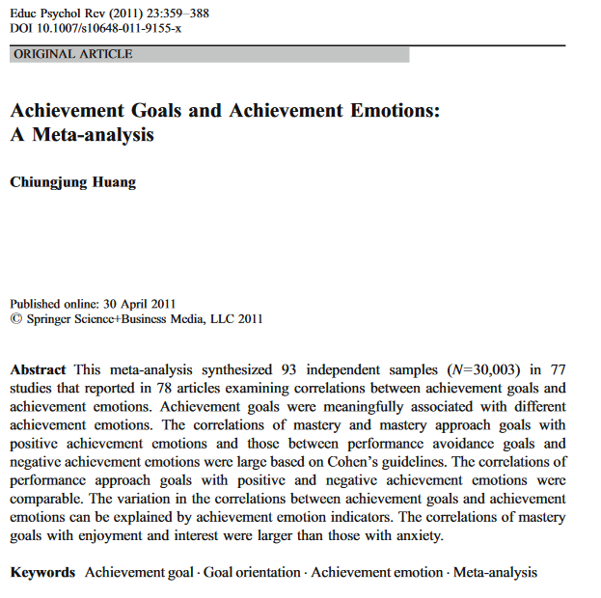
Beispiel: Meta-Analysis
Huang, C. (2011). Achievement goals and achievement emotions: A meta-analysis. Educational Psychological Review, 23, 359-388.

Slide 22
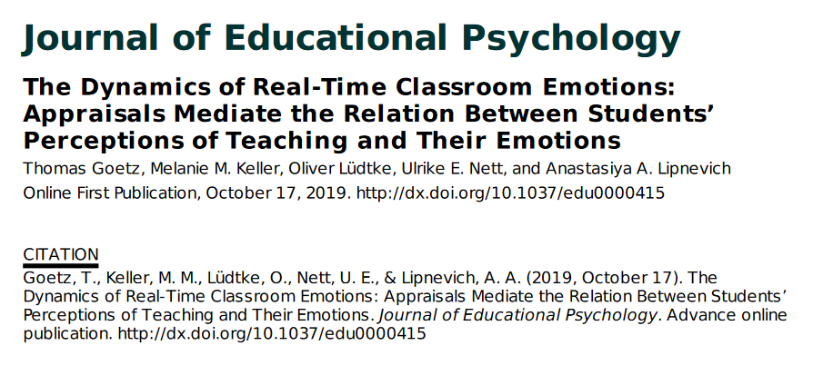
Beispiel: Aktuelle Zeitschriftenbeiträge

Slide 23
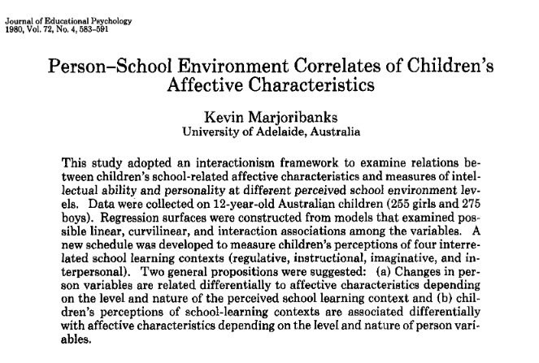
Beispiel: Pionierstudien / Klassiker
Marjoribanks, K. (1980). Person-school environment correlates of children‘s affective characteristics. Journal of Educational Psychology, 4, 583-591.

Slide 24
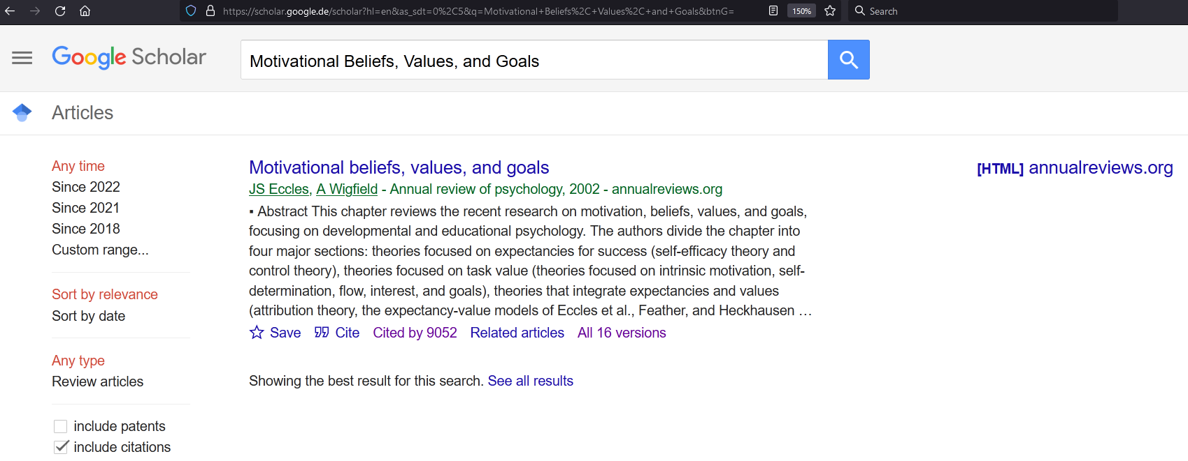
Nützliche Quellen identifizieren
Datum, Relevanz (zB Anzahl Referenzen), Journal (zB IF), Abstract
Notes:
Wie würden Sie jetzt entscheiden, welcher Artikel relevant ist für ihr Thema? Nach welchen Kriterien?
Was steht in einem Abstract (Ausblick):
Fragestellung, Stichprobe, Kernmethode und Design, zentrale Ergebnisse, Konklusion/Implikation
insgesamt kurz und prägnant, verständlich, beschreibend.

Slide 25
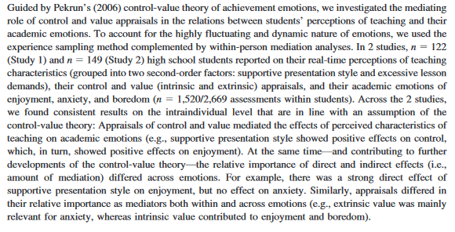
Nützliche Quellen identifizieren
Datum, Relevanz (zB Anzahl Referenzen), Journal (zB IF), Abstract
Notes:
Wie würden Sie jetzt entscheiden, welcher Artikel relevant ist für ihr Thema? Nach welchen Kriterien?
Was steht in einem Abstract (Ausblick):
Fragestellung, Stichprobe, Kernmethode und Design, zentrale Ergebnisse, Konklusion/Implikation
insgesamt kurz und prägnant, verständlich, beschreibend.

Slide 26
Zeitschriften in der Erziehungswissenschaft und Pädagogischen Psychologie (Beispiele)
Internationale Zeitschriften:
Review of Educational Research
Educational Research Review
Learning and Instruction
Teaching and Teacher Education
Journal of Educational Psychology
Contemporary Educational Psychology
American Educational Research Journal
Deutschsprachige Zeitschriften:
Zeitschrift für Erziehungswissenschaft
Zeitschrift für Pädagogische Psychologie
Zeitschrift für Entwicklungspsychologie und Pädagogische Psychologie
Zeitschrift für Pädagogik

Slide 27
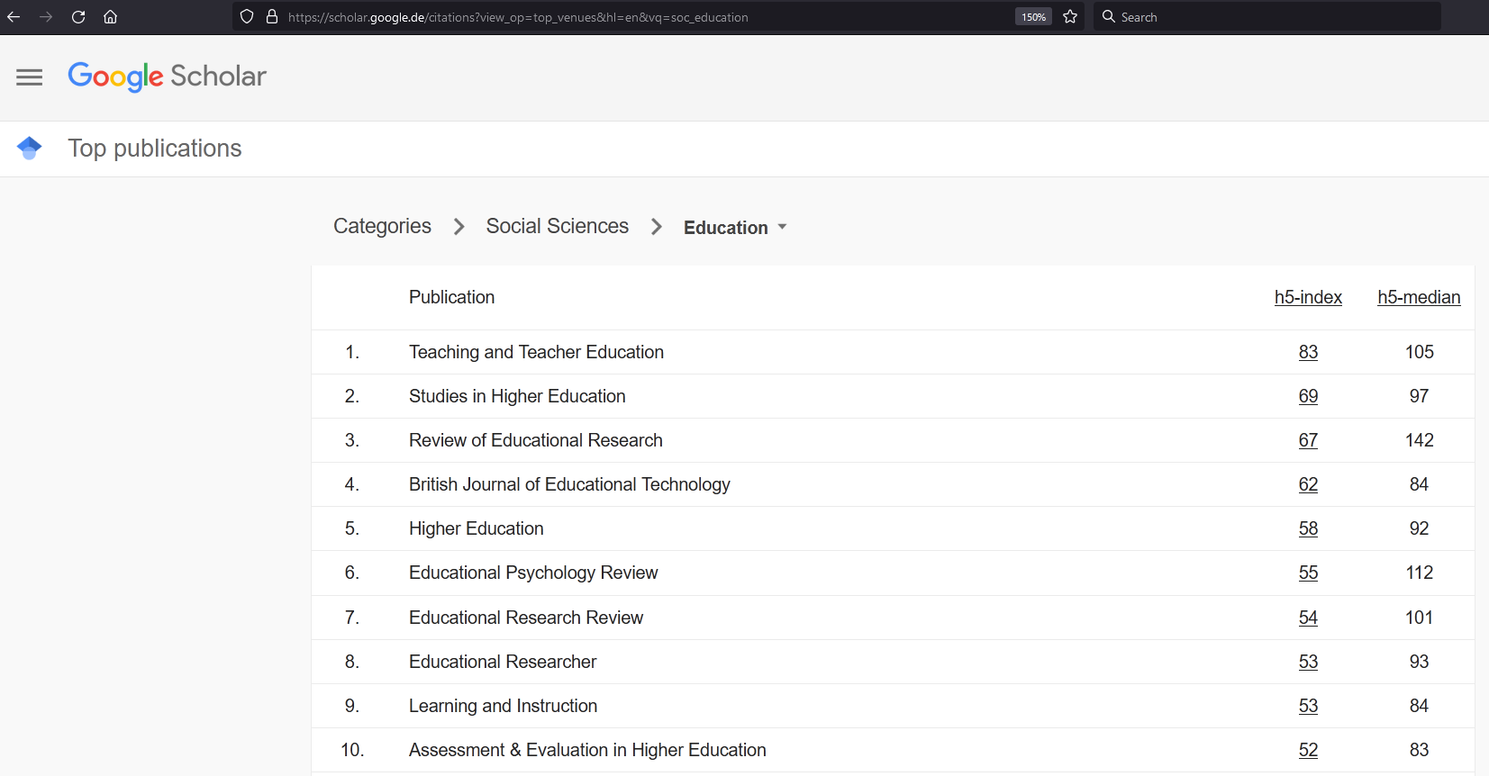
Zeitschriften in der Erziehungswissenschaft und Pädagogischen Psychologie (Beispiele)
Internationale Zeitschriften:
Review of Educational Research
Educational Research Review
Learning and Instruction
Teaching and Teacher Education
Journal of Educational Psychology
Contemporary Educational Psychology
American Educational Research Journal
Deutschsprachige Zeitschriften:
Zeitschrift für Erziehungswissenschaft
Zeitschrift für Pädagogische Psychologie
Zeitschrift für Entwicklungspsychologie und Pädagogische Psychologie
Zeitschrift für Pädagogik

Slide 28
Systematische Literaturrecherchen
Suchbegriffe definieren
Datenbanken wählen und relevante Literatur finden:
Forschungsstand systematisieren: Wo fange ich an?
Grundlagenliteratur, Übersichtsartikel, aktuelle Studien…
Literaturliste sichten und reduzieren
Notes:
Nützlich Quellen identifizieren (Übersichtartikel wie Review/Metanalyse, aktuelle Studien, Dissertationen)

Slide 29
Inhaltliche Vorbereitung der Recherche: Beispiel
Emotionen
Im Unterricht
Arten von Emotionen
Wirkung von Emotionen
…
Kompo-nenten
Kontroll-Wert-Theorie
Emotions-transmission
Leistungs-emotionen
Themenemotionen
…
Affektiv
Kognitiv
Motiva-tional
…
Notes:
Mindmap zu Emotion oder zu Zeitzeugenbegegnung

Slide 30
Agenda
Forschungsthema & Forschungsfrage
Literaturrecherche: Input
Literaturrecherche: Gruppenarbeit

Slide 31
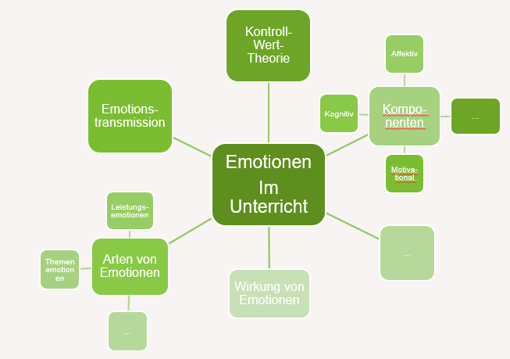

Literaturrecherche: Werkstatt
Inhaltliche Vorüberlegungen:
Tauschen Sie sich in ihren Gruppen zu ihrem jeweiligen Themengebiet aus und erstellen Sie gemeinsam eine Mind-Map: Welche Bereiche, Unterthemen gehören zu ihrem Themengebiet?
Konkretisieren Sie ein Forschungsproblem, das sich aus dem Überthema ableiten lässt
2. Start Literaturrecherche:
Überlegen Sie sich primäre (und sekundäre) Suchbegriffe (anhand der Mindmap)
Suchen Sie nach zwei der definierten Schlagworte in einer passenden Datenbank (vgl. Informationsblatt Literaturrecherche in Moodle)
Identifizieren Sie 1-2 Artikel, die Sie für relevant halten
Ordnen Sie den/die Artikel ihrer Mindmap zu
Passen Sie ggf. die Mindmap an

Slide 32

Fragen & Feedback

Slide 33
Nächste Woche: Zitieren
Suchen Sie nach einem Buch + Zeitschriftenartikel + Übersichtsartikel zu ihrem Forschungsproblem & tragen Sie Links zu diesen hier ein:
https://docs.google.com/document/d/1kNAHW0nj-utosTAROapECEKiFeY79x5vU78W2AMyIW0/edit?usp=sharing
Schauen Sie sich die Online-Tutorials der Literaturverwaltungs-programme Citavi, Zotero und/oder Mendeley an:
Citavi: https://www.ub.tu-dortmund.de/literatursuche/citavi.html oder https://www.youtube.com/watch?v=Xu-xPwUBWGU&list=PLZt0KjrejkY1ik9cr31hZW6ctsd3eoYSX
Zotero: https://www.youtube.com/watch?v=PqQp_oUUY5w
Mendeley: https://www.youtube.com/watch?v=ULxtELT9DJg
Entscheiden Sie sich für ein Programm und installieren Sie dieses auf ihrem Laptop
Ich persönlich arbeite mit Zotero und kann dazu am besten Hilfestellung geben, es gibt aber online viele Informationsmaterialien und Hilfestellungen.
Notes:
Laptop mitbringen oder Online-Meeting?

